Slide 1


Partie 4 : PHP 5

Slide 2
PHP
PHP est un langage de script côté serveur
Langage interprété
S’exécute coté serveur
Le code est intégré au code source de la page HTML
Permet de rendre les pages HTML Dynamique
PHP

Slide 3
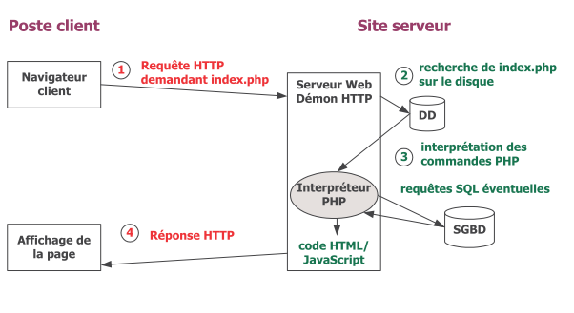
PHP
PHP

Slide 4
PHP
Principe
Les scripts PHP sont généralement intégrés dans le code d’un document HTML
L’intégration nécessite l’utilisation de balises
Avec le style php: <?php ligne de code PHP ?>
avec le style des ASP : <% ligne de code ASP %>
Intégration PHP et HTML

Slide 5
PHP
Forme d’une page PHP
Intégration directe
< ?php
//ligne de code PHP
?>
<html>
<head> <title> Mon script PHP </title> </head>
<body>
//ligne de code HTML
< ?php
//ligne de code PHP
?>
//ligne de code HTML
….
</body> </html>
Intégration PHP et HTML

Slide 6
PHP
Forme d’une page PHP
Intégration « indirecte »
Inclure un fichier PHP dans un fichier HTML : include()
Fichier Prinipal
<html>
<head>
<title> Fichier d’appel </title>
</head>
<body>
<?php
$salut = “ BONJOUR” ;
include “information.inc” ;
?>
</body>
</html>
Fichier à inclure : information.inc
<?php
$chaine=$salut.“ ,C’est PHP“;
echo “ <table border= \“3“
<tr> <td width = “ 100%\ “ >
<h2> $chaine</h2>
</td> </tr></table> “;
?>
Intégration PHP et HTML

Slide 7
Fonctionnalités de base de PHP
Commentaires : /* Bloc de commentaires */
// Ligne de commentaire
Insensible à la casse pour les fonctions et pas pour les noms des variables
Toutes les variables ont un nom précédé par $
Variables non typées à la déclaration (l’affectation détermine le type de la variable)
règle
CSS

Slide 8
Fonctionnalités de base de PHP
Une constante est un identifiant (un nom) qui représente une valeur simple.
Une constante ne peut jamais être modifiée durant l'exécution du script.
Par convention, les constantes sont toujours en majuscules.
Pour définir une constante dans un script et hors d’une classe PHP on utilise la syntaxe suivante :
define("nomDeLaCostante", "valeurDeLaConstante");
Exemple :
define("jeSuisUneConstante", "bonjour");
règle
CSS
Les Constantes

Slide 9
Fonctionnalités de base de PHP
Une variable en PHP est représentée par un signe dollar "$" suivi du nom de la variable. Le nom est sensible à la casse.
Une variable dynamique est une variable qui permet d’avoir un nom dynamique d’une variable. Elle prend la valeur d'une variable et l'utilise comme nom d'une autre variable.
Pour déclarer une variable dynamique on utilise $$.
Exemple :
$ndv = ‘varDyn'
$$ndv = ‘contenuVarDyn';
Quels sont les variables présentes dans ce script ?
règle
CSS
Les Variables
Ici nous avons deux variables $ndv qui contient la chaine varDyn et $varDyn qui contient la chaine contenuVarDyn

Slide 10
Fonctionnalités de base de PHP
Variable locale
Visible uniquement à l’intérieur d’un contexte d’utilisation
Variable globale
Visible dans tout le script
Accessible localement avec l’instruction global ou avec la variable globale $GLOBALS
Exemple :
règle
CSS
Portée des Variables
<?php $globalVar1 = 1; $globalVar2 = 2; function somme() { $GLOBALS['globalVar2'] =
$GLOBALS['globalVar1'] +
$GLOBALS['globalVar2']; } somme(); echo $ globalVar2; ?>
<?php $globalVar1 = 1; $globalVar2 = 2; function somme() { global $globalVar1, $globalVar2; $globalVar2 = $globalVar1 +
$globalVar2; } somme(); echo $ globalVar2;

Slide 11
Fonctionnalités de base de PHP
Fonctions de vérifications de variables
floatval() : Convertit une chaîne en nombre à virgule flottante
empty() : Détermine si une variable est vide
gettype() : Retourne le type de la variable (boolean, integer, double(float), string, array, object, null, unkown type)
intval() : Retourne la valeur numérique entière équivalente d'une variable
Is_Type() : () , is_bool(), is_double(), is_float(), is_int(), is_integer, is_long(), is_obj,is_arrayect(), is_real(), is_numeric(),is_string() vérifie si la variable est de type Type.
Isset() : Détermine si une variable est définie et est différente de NULL
settype(var, newType) :Affecte un type à une variable
strval() : Récupère la valeur d'une variable, au format chaîne
unset() : Détruit une variable
var_dump() : Affiche les informations d'une variable
règle
CSS
Les Variables

Slide 12
Fonctionnalités de base de PHP
Variables d’environnement Client
Variable | Description
$_SERVER["HTTP_HOST"] | Nom d'hôte de la machine du client (associée à l'adresse IP)
$_SERVER["HTTP_REFERER"] | URL de la page qui a appelé le script PHP
$_SERVER["HTTP_ACCEPT_LANGUAGE"] | Langue utilisée par le serveur
$_SERVER["CONTENT_TYPE"] | Type de données contenu présent dans le corps de la requête. Il s'agit du type MIME des données
$_SERVER["REMOTE_ADDR"] | L'adresse IP du client appelant le script
$_SERVER["PHP_SELF"] | Nom du script PHP
règle
CSS
Les Variables superglobales

Slide 13
Fonctionnalités de base de PHP
Variables d’environnement Serveur
Variable | Description
$_SERVER["SERVER_NAME"] | Le nom du serveur
$_SERVER["HTTP_HOST"] | Nom de domaine du serveur
$_SERVER["SERVER_ADDR"] | Adresse IP du serveur
$_SERVER["SERVER_PROTOCOL"] | Nom et version du protocole utilisé pour envoyer la requête au script PHP
$_SERVER["DATE_GMT"] | Date actuelle au format GMT
$_SERVER["DATE_LOCAL"] | Date actuelle au format local
$_SERVER["$DOCUMENT_ROOT"] | Racine des documents Web sur le serveur
règle
CSS
Les Variables superglobales
phpinfo(INFO_VARIABLES ); permet d’afficher les variables d’environnement

Slide 14
Fonctionnalités de base de PHP
Une chaine de caractère est une série de caractères.
Quelques fonctions prédéfinies pour la gestion de chaines de caractères
Pour les détails sur ces fonctions et d’autres fonctions de chaines consultez le Manuel PHP : http://php.net/manual/fr/ref.strings.php
chr — Retourne un caractère à partir de son code ASCII
count_chars — Retourne des statistiques sur les caractères utilisés dans une chaîne
echo — Affiche une chaîne de caractères
explode — Coupe une chaîne en segments et prends en paramètres le délimiteur et la chaine.
fprintf — Écrit une chaîne formatée dans un flux
htmlentities — Convertit tous les caractères éligibles en entités HTML
htmlspecialchars_decode — Convertit les entités HTML spéciales en caractères
htmlspecialchars — Convertit les caractères spéciaux en entités HTML
implode — Rassemble les éléments d'un tableau en une chaîne
lcfirst — Met le premier caractère en minuscule
ltrim — Supprime les espaces (ou d'autres caractères) de début de chaîne
money_format — Met un nombre au format monétaire
nl2br — Insère un retour à la ligne HTML à chaque nouvelle ligne
ord — Retourne le code ASCII d'un caractère
print — Affiche une chaîne de caractères
règle
CSS
Les chaines de caractères

Slide 15
Fonctionnalités de base de PHP
printf — Affiche une chaîne de caractères formatée
rtrim — Supprime les espaces (ou d'autres caractères) de fin de chaîne
sprintf — Retourne une chaîne formatée
sscanf — Analyse une chaîne à l'aide d'un format
str_getcsv — Analyse une chaîne de caractères CSV dans un tableau
str_repeat — Répète une chaîne
str_replace — Remplace toutes les occurrences dans une chaîne
str_shuffle — Mélange les caractères d'une chaîne de caractères
str_split — Convertit une chaîne de caractères en tableau
str_word_count — Compte le nombre de mots utilisés dans une chaîne
strcmp — Comparaison binaire de chaînes
strip_tags — Supprime les balises HTML et PHP d'une chaîne
stripos — Recherche la position de la première occurrence dans une chaîne, sans tenir compte de la casse
stripslashes — Supprime les antislashs d'une chaîne
strstr — Trouve la première occurrence dans une chaîne
stristr — Version insensible à la casse de strstr
strlen — Calcule la taille d'une chaîne
strncmp — Comparaison binaire des n premiers caractères
règle
CSS
Les chaines de caractères

Slide 16
Fonctionnalités de base de PHP
strpos — Cherche la position de la première occurrence dans une chaîne
strrchr — Trouve la dernière occurrence d'un caractère dans une chaîne
strrev — Inverse une chaîne
strripos — Cherche la position de la dernière occurrence d'une chaîne contenue dans une autre, de façon insensible à la casse
strrpos — Cherche la position de la dernière occurrence d'une sous-chaîne dans une chaîne
strtok — Coupe une chaîne en segments
strtolower — Renvoie une chaîne en minuscules
strtoupper — Renvoie une chaîne en majuscules
strtr — Remplace des caractères dans une chaîne
substr_compare — Compare deux chaînes depuis un offset jusqu'à une longueur en caractères
substr_count — Compte le nombre d'occurrences de segments dans une chaîne
substr_replace — Remplace un segment dans une chaîne
substr — Retourne un segment de chaîne
trim — Supprime les espaces (ou d'autres caractères) en début et fin de chaîne
ucfirst — Met le premier caractère en majuscule
ucwords — Met en majuscule la première lettre de tous les mots
règle
CSS
Les chaines de caractères

Slide 17
Fonctionnalités de base de PHP
Un tableau est une succession d’éléments de différents types
Un tableau est crée en utilisant la fonction array()
Les éléments d’un tableau peuvent pointer vers d’autres tableaux
L’index d’un tableau en PHP commence de 0
On ne définit pas la taille du tableau
Pour ajouter/modifier un élément dans un tableau on utilise la syntaxe suivante : tab[indice] = valeur.
Pour supprimer un élément d’un tableau on utilise la fonction unset qui prend en paramètre l’élément supprimer.
La fonction count() pour avoir le nombre d’éléments d’un tableau
règle
CSS
Les tableaux

Slide 18
Fonctionnalités de base de PHP
Tableau indicés : Les éléments sont accessible par leur index qui commence par 0.
Exemple
$cartes =array(1,2,3,4,5,6,7,8,9,10,11,12,13);
Parcours
echo "Affichage avec for : <br>";
for ($i=0;$i<count($cartes);$i++){ echo "carte de valeur : ". $cartes[$i]. "<br>";
}
echo "Affichage avec foreach : <br>";
foreach($cartes as $carte){ echo "carte de valeur : ". $carte. "<br>";
}
règle
CSS
Les tableaux

Slide 19
Fonctionnalités de base de PHP
Tableau associatif : L’indice de chaque élément est une chaine de caractère.
Exemple
$cartes = array(
« As »=>1, « Dous »=>2, « Tris »=>3, « Quatro »=>4, « Chinka »=>5,
« six »=>6, « Sept »=>7, « huit »=>8, « neuf »=>9, « Dix »=>10, « Valet »=>11,
« Dame »=>12, « Roi »=>13,
);
Parcours
foreach($cartes as $indCarte => $Carte) { echo "La carte ". $indCarte . " de valeur : " . $Carte . "<br>";
}
http://php.net/manual/fr/language.types.array.php
règle
CSS
Les tableaux

Slide 20
Fonctionnalités de base de PHP
règle
CSS
Exercice
En utilisant les deux fonctions count_chars($chaine,1) qui retourne le nombre d’occurrence de chaque caractère dans la chaine entrée en paramètre et la fonction chr qui retourne le caractère du code ASCII introduit en paramètre, afficher chaque caractère suivi de son nombre d’occurrence.
Les tableaux

Slide 21
Fonctionnalités de base de PHP
$tableau = array_count_values($variable) retourne un tableau comptant le nombre d'occurrences des valeurs d'un tableau.
$tableau = array_diff($var_1, $var_2, ..., $var_N) retourne dans un tableau contenant les valeurs différentes entre deux ou plusieurs tableaux.
$tableau = array_intersect($var_1, $var_2, ..., $var_N) retourne un tableau contenant les enregistrements communs aux tableaux entrés en argument.
$tableau = array_merge($var_1, $var_2, ..., $var_N) enchaîne des tableaux entrés en argument afin d'en retourner un unique.
règle
CSS
Quelques fonctions sur Les tableaux

Slide 22
Fonctionnalités de base de PHP
$tableau = array_merge_recursive($var_1, $var_2, ..., $var_N) enchaîne des tableaux en conservant l'ordre des éléments dans le tableau résultant.
sort($var) : tri les valeurs du tableau selon le code ASCII
Le tableau initial est modifié et non récupérables dans son ordre original
Pour les tableaux associatifs les clés seront perdues et remplacées par un indice créé après le tri.
rsort ($var) tri en ordre inverse des codes ASCII.
asort ($var) trie également les valeurs selon le critère des codes ASCII, mais en préservant les clés pour les tableaux associatifs
arsort ($var) la même action mais en ordre inverse des codes ASCII
natcasesort ($var) effectue un tri dans l’ordre alphabétique non ASCII (« a » est avant « z » et « 10 » est après « 9 »)
règle
CSS
Quelques fonctions sur Les tableaux

Slide 23
Fonctionnalités de base de PHP
Tri personnalisé des tableaux associatif
Sachant que le trie utilise le code ASCII pour comparé les éléments, on peut personnaliser la fonction de comparaison de la manière suivante.
function compare($a, $b) { if ($a == $b) { return 0; } return ($a < $b) ? -1 : 1; } // Tableau à trier $array = array('a' => 4, 'b' => 8, 'c' => -1,
'd' => -9, 'e' => 2, 'f' => 5, 'g' => 3, 'h' => -4); print_r($array); // Trie et affiche le tableau résultant uasort($array, 'compare');
règle
CSS
Quelques fonctions sur Les tableaux

Slide 24
Fonctionnalités de base de PHP
Plusieurs fonctions de gestion des dates.
getdate() : Retourne un tableau associatif contenant les informations de date et d'heure du timestamp lorsqu'il est fourni, sinon, le timestamp de la date/heure courante locale.
http://php.net/manual/fr/function.getdate.php
règle
CSS
Date
date() : Retourne une date sous forme d'une chaîne, au format donné par le paramètre format, fournie par le paramètre timestamp ou la date et l'heure courantes si aucun timestamp n'est fourni. En d'autres termes, le paramètre timestamp est optionnel et vaut par défaut la valeur de la fonction time().
http://php.net/manual/fr/function.date.php

Slide 25
Fonctionnalités de base de PHP
L'instruction if
if (condition réalisée) { liste d'instructions }
L'instruction if ... Else
if (condition réalisée)
{
liste d'instructions
} else {
autre série d'instructions
}
L'instruction if ... elseif ... Else
if (condition réalisée) {liste d'instructions} elseif (autre condition ) {autre série d'instructions }
else (dernière condition réalisée) { série d'instructions }
Opérateur ternaire
(condition) ? instruction si vrai : instruction si faux
règle
CSS
Les structure conditionnelles

Slide 26
Fonctionnalités de base de PHP
L'instruction switch
switch (Variable) {
case Valeur1: Liste d'instructions break;
case Valeur1: Liste d'instructions break;
case Valeurs...: Liste d'instructions break;
default: Liste d'instructions break;
}
règle
CSS
Les structure conditionnelles

Slide 27
Fonctionnalités de base de PHP
La boucle for
for ($i=1; $i<6; $i++) { echo "$i<br>"; }
La boucle while
While(condition) {bloc d’instructions ;}
La boucle do…while
do {
bloc d’instructions ;
}while(condition) ;
La boucle foreach (PHP4)
Foreach ($tableau as $valeur) {insts utilisant $valeur ;}
règle
CSS
Les structure itératives

Slide 28
Fonctionnalités de base de PHP
Déclaration et appel d’une fonction
Function nom_fonction($arg1, $arg2, …$argn)
{
déclaration des variables ;
bloc d’instructions ;
// en cas de retour de valeur
return $resultat ;
}
Fonction avec nombre d’arguments inconnu
func_num_args() : fournit le nombre d’arguments qui ont été passés lors de l’appel de la fonction
func_get_arg($i) : retourne la valeur de la variable située à la position $i dans la liste des arguments passés en paramètres.
Ces arguments sont numérotés à partir de 0
règle
CSS
Les fonctions

Slide 29
Fonctionnalités de base de PHP
Exemple fonction avec nombre d’arguments inconnu
Ecrire une fonction qui calcule le produit des paramètres qui luis ont passé en argument. Le 0 n’est pas comptabilisé
<?php
function produit()
{
$nbarg = func_num_args() ;
$prod=1 ;
for ($i=0 ; $i <$nbarg ; $i++)
{
$prod *= func_get_arg($i) ;
}
return $prod;
}
echo "le produit est : ", produit (2, 7, 82, 8, 11, 2016), "<br />" ;
?>
règle
CSS
Les fonctions

Slide 30
Fonctionnalités de base de PHP
Passage de paramètre par référence
Pour passer une variable par référence, il faut que son nom soit précédé du symbole & (exemple &$a) lors de la définition.
L’appel récursif
PHP admet les appels récursifs de fonctions
<?
function sommeProduit(&$som, &$prod,$x,$y) { $som=$x+$y; $prod=$x*$y; } $s=0; $p=0; sommeProduit($s,$p,5,2); echo " somme = $s et prod = $p";
?>
règle
CSS
Ecrire une fonction sommeProduit qui calcule la somme et le produit de deux entiers passés en paramètre
Les fonctions

Slide 31
Fonctionnalités de base de PHP
Appel dynamique de fonctions
Exécuter une fonction dont le nom n’est pas forcément connu à l’avance par le programmeur du script
L’appel dynamique d’une fonction s’effectue en suivant le nom d’une variable contenant le nom de la fonction par des parenthèses
<?php $datejour = getdate(); $heure = $datejour["hours"]; $minute=$datejour["minutes"]; function bonjour(){ global $heure; global $minute; echo "<b> BONJOUR A VOUS IL EST : $heure H $minute </b> "; }
function bonsoir (){ global $heure; global $minute; echo "<b> BONSOIR A VOUS IL EST : $heure H $minute <br />"; } if ($heure <= 17) { $salut = "bonjour"; } else $salut="bonsoir"; //appel dynamique de la fonction $salut(); ?>
règle
CSS
Les fonctions

Slide 32
Fonctionnalités de base de PHP
Mécanisme permettant de mettre en relation les différentes requêtes du même client sur une période de temps donnée.
Stocké côté serveur.
Les sessions permettent de conserver des informations relatives à un utilisateur lors de son parcours sur un site web
Des données spécifiques à un visiteur pourront être transmises de page en page afin d'adapter personnellement les réponses d'une application PHP
Chaque session est identifiée par un numéro d'identification dénommé identifiant de session (SID)
règle
CSS
Les sessions

Slide 33
Fonctionnalités de base de PHP
Fonctionnement
Un répertoire est créé sur le serveur à l'emplacement désigné par le fichier de configuration php.ini, afin de recueillir les données de la nouvelle session.
session.save_path = "c:/wamp/tmp";
Le fichier php.ini peut également préciser la durée de vie d’une session en seconde par session.gc_maxlifetime
session.gc_maxlifetime = 1800
règle
CSS
Les sessions

Slide 34
Fonctionnalités de base de PHP
Utilité
Sécuriser l’accès à vos pages
Conserver le user authentifié
Restreindre certaines fonctionnalités à des rôles particulier
Passer un « token » pour vérifier qu’on suit un même process.
Conserver des données le long de la visite d’un utilisateur
Ces coordonnées
Le contenu d’un panier pour un site de e-commerce
règle
CSS
Les sessions

Slide 35
Fonctionnalités de base de PHP
Afin de créer une session on utilise la fonction session_start()
Cette fonction doit être appelée à chaque début de page avant le code HTML.
Afin de fermer une session on utilise la fonction session_destroy()
Pour ajouter une variable de session on peut :
utiliser la méthode session_register(nomVariable) (Déconseillé)
Ou directement en utilisant la variable superglobale $_SESSION
Pour récupérer une variable de session on utilise le nom de la variable. Exemple $_SESSION['maVarSession'] récupére la variable maVarSession.
Pour supprimer les variables de sessions utiliser la fonction session_unset()
règle
CSS
Les sessions

Slide 36
Fonctionnalités de base de PHP
Un cookie est un fichier texte enregistré côté client.
Il permet d’enregistrer des informations utiles sur et pour le client qui sont généralement utilisées pour ses prochaines visites
Pour des raisons de sécurité, les cookies ne peuvent être lus que par les pages du serveur créateur du cookie en question.
La date d’expiration des cookies est définie par le serveur web qui les a crées.
Les cookies disponibles sont importés par PHP sous forme de variables identifiées sous les noms utilisés par ces cookies
La variable globale du serveur $_COOKIES enregistre tous les cookies qui ont été définis
règle
CSS
Les cookies

Slide 37
Fonctionnalités de base de PHP
Exemple d’utilisation
Mémorisation des paniers dans les applications d’e-commerce pour une prochaine visite
Identification des utilisateurs
Des pages web individualisées
Afficher des menus personnalisés
Afficher des pages adaptées aux utilisateurs en fonction de leurs précédents visites
règle
CSS
Les cookies

Slide 38
Fonctionnalités de base de PHP
Ecrire un cookie
bool setcookie (string $name, string $value, int $expire = , string $path , string $domain , bool $secure = false , bool $httponly = false )
Tout les arguments sauf $name ne sont pas obligatoire
$name : nom du cookie
$value : contenu du cookie, n’y stocker pas de mot de passes ou des propriétés critiques ou importantes
$expire : Le temps après lequel le cookie expire. C'est un timestamp Unix, donc, ce sera un nombre de secondes depuis l'époque Unix (1 Janvier 1970). Il faut donc fixer cette valeur à l'aide de la fonction time() qui permet d’avoir le timestamp actuel en y ajoutant le nombre de secondes après lequel on veut que le cookie expire.
Exemple : time()+60*60*24*365 fera expirer le cookie dans 1 an.
règle
CSS
Les cookies

Slide 39
Fonctionnalités de base de PHP
Accéder à un cookie
Pour accéder à un cookie, il faut se souvenir qu’il est stocké dans la variable super globale $_COOKIES ce qui fait qu’on lui accède comme n’importe quel variable dans un tableau associatif via son nom.
Exemple $_COOKIES[‘nom’] permet d’accéder au cookie nom.
règle
CSS
Les cookies

Slide 40
Fonctionnalités de base de PHP
Supprimer un cookie
Il n’existe pas une fonction dédiée à la suppression d’un cookie.
Deux solutions peuvent être utilisées :
Renvoyer le cookie grâce à la fonction setcookie() en spécifiant uniquement le nom du cookie à supprimer.
Envoyer un cookie dont la date d'expiration est passée en spécifiant par exemple time()-1
règle
CSS
Les cookies

Slide 41
Fonctionnalités de base de PHP
Une exception est une exception à la règle une erreur à gérer.
En PHP la classe de base des exceptions est la classe Exception.
Une exception peut être lancée (throw) et attrapée (catch) dans PHP.
Le code devra être entouré d'un bloc try permettant de faciliter la saisie d'une exception potentielle.
Chaque try doit avoir au moins un bloc catch ou finally correspondant.
règle
CSS
Les exceptions

Slide 42
Fonctionnalités de base de PHP
<?php // fonction qui retourne a/b function quotient($a, $b) { if (!$b) { throw new Exception('Impossible de diviser par zéro.'); } return $a/$b; } try { echo quotient(5,10) . "\n"; echo quotient(3,0) . "\n"; } catch (Exception $e) { echo 'Exception catché : '. $e->getMessage(). "<br>"; } // Continue execution echo "Je serais toujours la !<br>"; ?>
règle
CSS
Les exceptions

Slide 43
Fonctionnalités de base de PHP
Afin de récupérer une variable envoyée à travers un formulaire, nous utilisons les deux variables globaux $_POST et $_GET selon la méthode utilisée lors de l’envoi et le nom de la variable envoyée (le continu de l’attribut name).
Ces deux variables sont des tableaux associatifs.
Exemple :
Pour récupérer la variable de name « nom » et envoyé par post on utilise : $_POST[‘nom’];
règle
CSS
Récupérer les variables envoyées par un formulaire

Slide 44
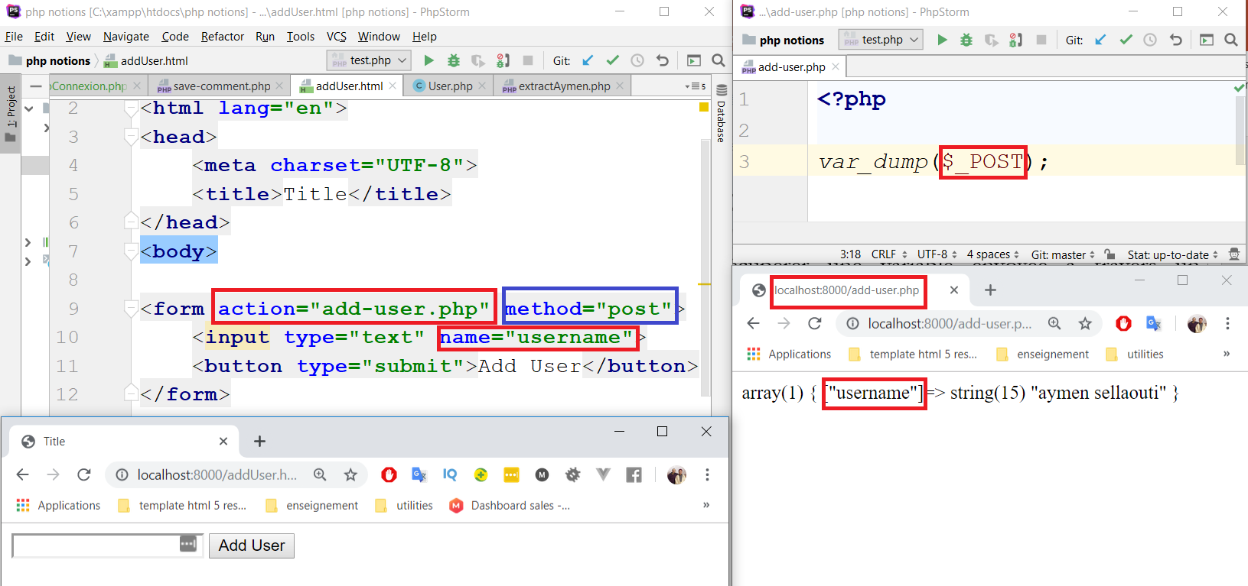
Fonctionnalités de base de PHP
règle
CSS
Récupérer les variables envoyées par un formulaire

Slide 45
Fonctionnalités de base de PHP
Exercice
Ecrire les scripts nécessaires afin de gérer une liste de personnes.
Cette liste est sauvegardé dans la session sous forme d’un tableau associatif avec le nom comme clé et prénom comme valeur. On suppose que le nom ne se répète pas.
Créer un script permettant d’afficher la liste des personnes :
Si la session n’existe pas on crée la session
Son initialisation avec deux personnes fictives.
Si la session existe déjà il faudra juste afficher la liste.
La construction de la session se fera dans le cas d’une session nouvellement crée.
Créer une page permettant d’ajouter une nouvelle personne
Créer une page permettant de modifier une personne.
Créer une page permettant de supprimer une personne.
règle
CSS
Les sessions

Slide 46
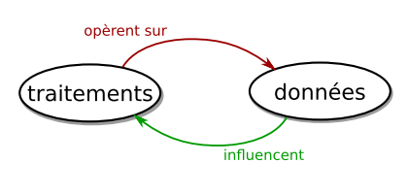
POO PHP5
Dans les scripts que vous avez écrits jusqu’à maintenant, nous avons vu les notions
de variables/types de données
et de traitement de ces données
Séparation entre le traitement et les données
règle
CSS
La programmation impérative/procédurale (rappel)
Variables/constantes
ORIENTEE
OBJETS
Fonctions
arguments
Programmation orientée Objet

Slide 47
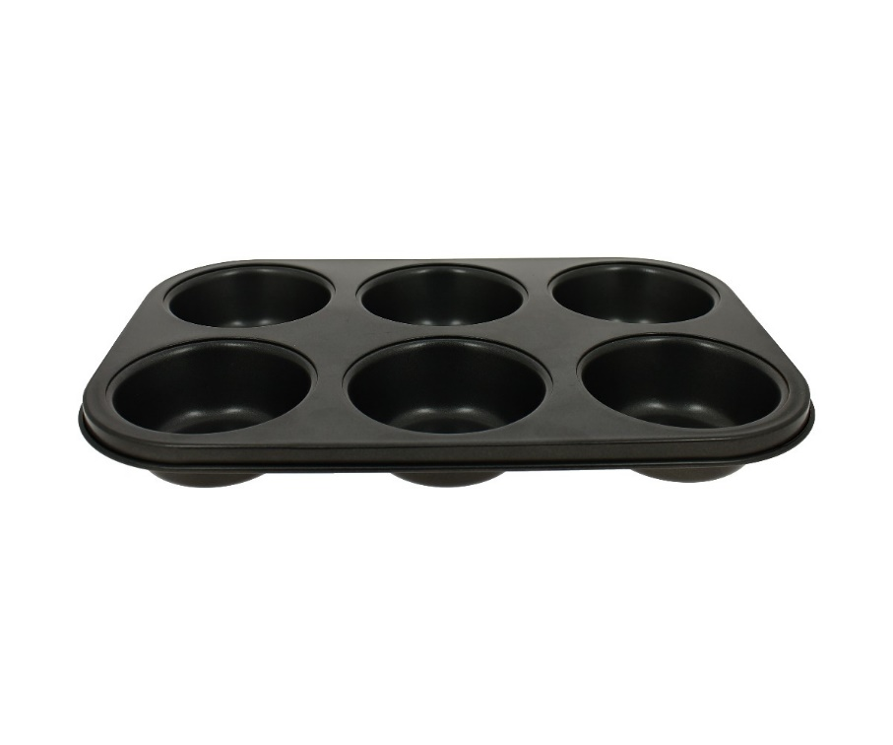

POO PHP5
Une classe en orientée objet représente un regroupement d’attributs (variables) et de méthodes (fonctions).
Un objet est une instance de classe.
règle
CSS
Définition d’une classe et d’un objet
Classe
Objet

Slide 48
POO PHP5
class NomClasse {
// Contenu de la classe
}
Déclaration d’un attribut
class NomClasse {
VisibilitéDeLaVariable $_nomVariable ;
// Contenu de la classe
}
Exemple :
class Gateau {
private $_parfum;
}
règle
CSS
Définition d’une classe et d’un objet

Slide 49
POO PHP5
Déclaration d’une méthode
class NomClasse {
VisibilitéDeLaVariable $_nomVariable ;
VisibilitéDeLaFonction function nomDeLaFonction ;
}
Exemple :
class Gateau {
private $_parfum;
public function appliquerGlacage(){}
// Contenu de la classe
}
règle
CSS
Définition d’une classe et d’un objet

Slide 50
POO PHP5
La visibilité permet de définir de quelle manière un attribut ou une méthode d'un objet est accessible.
Les 3 niveaux de visibilité en PHP sont :
public (comportement par défaut) : Accessible partout
private : Accessible au sein de la classe elle même
Protected : Accessible au sein de la classe elle-même, ainsi qu'aux classes qui en héritent, et à ses classes parentes.
Les objets de mêmes types ont accès aux membres privés et protégés les uns des autres.
règle
CSS
Visibilité des attributs et des méthodes

Slide 51
POO PHP5
La création d’un objet à partir d’une classe est l’instanciation.
L’instanciation se fait l’aide de new();
Exemple $monObjet = new MaClasse();
New retourne l’identifiant de l’objet crée, donc $monObjet ne contient réellement l’objet mais son identifiant.
Que fait alors $monNouvelObjet=$monObjet ?
Afin de cloner un objet on utilise le mot clé clone.
$monNouvelObjet= clone $monObjet.
Ceci permettra d’avoir deux objets différents avec les mêmes propriétés.
Afin de parcourir l’ensemble des propriétés visibles d’un objet, nous pouvons utiliser le foreach.
Exemple :
foreach($this as $cle => $valeur) { print "$cle => $valeur\n"; }
Cet exemple permet à chaque itération d’avoir dans la variable $cle le nom de l’attribut et dans la variable $valeur sa valeur.
règle
CSS
Créer un objet

Slide 52
POO PHP5
Les attributs et méthodes statiques sont des attributs et méthodes de classe. Elles sont accessibles via la classe sans avoir besoin d’instancier un objet.
Elles sont déclarées avec le mot clé static.
Pour accéder à un attribut ou méthode statique on écrit le nom de la classe suivi de l’opérateur de résolution de portée « :: ».
Un attribut statique est un attribut partagé par tout le monde. UNE SEULE COPIE.
Interdit d’utiliser this !!!!!!!!!!!!!!!!!!!!!! qui représente la référence de l’objet.
« L’équivalent » de this pour la classe est self.
règle
CSS
Attributs et méthodes statiques

Slide 53
POO PHP5
class MaStatic { private $x; private static $static1=0; /** * MaStatic constructor. */ public function __construct() { self::$static1++; } public static function nbInstance(){ echo self::$static1; } }
$ma1= new MaStatic(); $ma2= new MaStatic(); $ma3= new MaStatic(); MaStatic::nbInstance();
règle
CSS
Attributs et méthodes statiques

Slide 54
POO PHP5
Les constantes de classes sont des attributs constants et qui appartiennent à la classe et non à l’objet.
Définit avec le mot clé const.
Accessible via l’opérateur de résolution de portée « :: ».
Permettent d’éviter des données muettes.
Exemple const PARIS=«Aéroport Charle de Gaulle»;
règle
CSS
Les constantes de classe

Slide 55
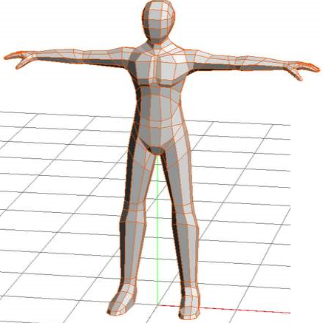




POO PHP5
Commençons par un exemple concret : Les personnages de jeux vidéo
règle
CSS
Héritage

Slide 56
POO PHP5
a
Class Guerrier
Class Voleur
PROBLEMES ?
string nom
int energie
int duree_vie
string nom
int energie
int duree_vie
Duplication de codes
règle
CSS
Arme arme
Rencontrer(Personnage)
Problèmes de maintenance :
Supposons qu’on veuille changer le nom ou le type d’un attribut, il faudra le faire pour chacune des classes !!!!!
Rencontrer(Personnage)
Voler(Personnage)
Héritage
Class Magicien
Class Sorcier
string nom
int energie
int duree_vie
string nom
int energie
int duree_vie
Baguette baguette
Baguette baguette
Baton baton
Solution : Héritage
Rencontrer(Personnage)
Rencontrer(Personnage)

Slide 57


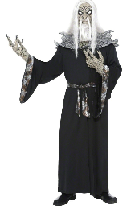
POO PHP5
Class Personnage
Pourquoi ne pas regrouper les caractéristiques en commun dans une super classe ?
a
string nom
int energie
int duree_vie
Rencontrer(Personnage&)
règle
CSS
Class Voleur
Class Magicien
Class Guerrier
Héritage
Voler(Personnage&)
Baguette baguette
Arme arme
Class Sorcier
Baton baton

Slide 58
POO PHP5
En PHP pour dire qu’une classe A hérite d’une classe B on utilise le mot clé extends.
La classe fille héritera de toutes les méthodes et les attributs de la classe mère mais elle ne pourra accéder qu’aux attributs public et protected.
Une classe fille peut redéfinir les méthodes de la classe mère.
Pour accéder à une méthode redéfinie de la classe mère on utiliser l’objet parent et l’opérateur de portée parent::.
règle
CSS
Héritage

Slide 59
POO PHP5
class Voiture { private $matricule; private $nbChevaux; private $couleur;
private $vitesse; public function __construct($matricule, $nbChevaux, $couleur, $vitesse) { $this->matricule = $matricule; $this->nbChevaux = $nbChevaux; $this->couleur = $couleur; $this->vitesse = $vitesse; }
public function tableauDeBord(){ $date=new DateTime('NOW'); echo'Bonjour Nous sommes le '.$date->format('Y-m-d').' <br>'; echo'Mon matricule : '.$this->getMatricule().' <br>'; echo'Vitesse actuelle : '.$this->getVitesse().' <br>'; } public function getMatricule() { return $this->matricule; } public function setMatricule($matricule) { $this->matricule = $matricule; }
public function getNbChevaux() { return $this->nbChevaux; }
public function setNbChevaux($nbChevaux) { $this->nbChevaux = $nbChevaux; }
public function getCouleur() { return $this->couleur; } public function setCouleur($couleur) { $this->couleur = $couleur; } public function getVitesse() { return $this->vitesse; } public function setVitesse($vitesse) { $this->vitesse = $vitesse; } public function accelerer(){ $this->vitesse+=10; } public function freiner(){ $this->vitesse-=10; } }
règle
CSS
Héritage

Slide 60
POO PHP5
Afin de forcer la classe à n’être qu’un modèle on la transforme en classe abstraite. Une classe abstraite est donc une classe non instanciable. Elle ne sert qu’a être une classe mère. On ne peut pas créer une voiture sans marque dans notre exemple.
Une classe abstraite peut contenir des méthodes « normales » et des méthodes abstraites.
Une méthode abstraite est une méthode non définie dans une classe abstraite. Elle sert à obliger toute classe héritant de la classe mère de redéfinir cette fonction.
Une méthode finale est une méthode qui ne peut être redéfinie par une classe fille.
règle
CSS
Héritage

Slide 61
POO PHP5
Abstract class VoitureAbstraite { private $matricule; private $nbChevaux; private $couleur; protected $vitesse; public function __construct($matricule, $nbChevaux, $couleur, $vitesse) { $this->matricule = $matricule; $this->nbChevaux = $nbChevaux; $this->couleur = $couleur; $this->vitesse = $vitesse; }
//Méthode Finale final public function quatreFeu(){ echo "Les quatres feux clignotent !!!"; }
//Méthode abstraite Abstract public function reglageMoteur(); public function tableauDeBord(){ $date=new DateTime('NOW'); echo'Bonjour Nous sommes le '.$date->format('Y-m-d').' <br>'; echo'Mon matricule : '.$this->getMatricule().' <br>'; echo'Vitesse actuelle : '.$this->getVitesse().' <br>'; }
….
règle
CSS
Héritage

Slide 62
POO PHP5
class Megane2 extends VoitureAbstraite { public function radarDeRecul() { echo "Attention Vous allez touchez un obstacle freinez s'il vous plait"; } // Fonction Statique si on la défini pas il y aura une erreur public function reglageMoteur() { echo " Je régle mon moteur"; } public function tableauDeBord() { parent::tableauDeBord(); // echo "Je suis une Megane"; } public function freiner() { parent::freiner(); echo "je dispose de l'abs "; if ($this->getVitesse() > 100) $this->vitesse -= 30; } public function bluetooth() { echo 'bluetooth Activé votre téléphone est maintenat connecté'; } }
règle
CSS
Héritage

Slide 63
POO PHP5
Une interface est une classe qui permet de spécifier quelles méthodes les classes implémentant cette interface doivent implémenter.
C’est un contrat permettant de préciser exactement le modèle à créer.
Une interface est un ensemble de prototype de méthodes publiques.
Une interface est déclarée comme une classe. Cependant la place du mot clé class vous devez mettre le mot clé interface.
Afin de spécifier qu’une classe doit implémenter une interface on ajoute devant le nom de la classe le mot clé implements suivi du nom de l’interface.
Une classe implémentant une interface doit obligatoirement respecter la totalité du contrat. Toutes les méthodes de l’interface doivent être implémentées.
règle
CSS
Interface

Slide 64
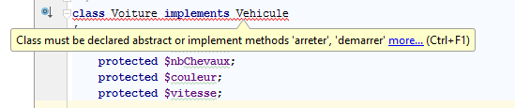
POO PHP5
class Voiture implements Vehicule { protected $matricule; protected $nbChevaux; protected $couleur; protected $vitesse; public function demarrer() { // TODO: Implement demarrer() method. } public function arreter() { // TODO: Implement arreter() method. }
interface Vehicule { public function demarrer(); public function arreter(); }
règle
CSS
Interface

Slide 65
POO PHP5
Nom de la classe DOIT être déclaré comme StudlyCaps. Le nom de la classe doit être descriptif. Il est conseillé d’éviter les abréviation tel que Pers pour parler d’une personne.
Pour les noms composées utiliser le séparateur « _ » et les majuscules pour passer d’un nom à un autre ou uniquement les majuscules selon la norme que vous suivez.
Les méthodes et les attributs doivent être nommées en utilisant le camelCase, $parfumGlacage, $getParfum(), ceci s’applique pour la visibilité non privées. Par convention les attributs avec une visibilité privée doivent avoir un nom commençant par « _ ». Exemple : $_parfum.
Les constantes doivent avoir un nom qui est en totalité en Majuscule avec «_» en séparateur.
règle
CSS
Conventions de nommage

Slide 66
POO PHP5
Il faut inclure une Classe afin de l’utiliser un script PHP en utilisant le mot clé require.
Exemple : require ‘‘ConnexionBD.php’’
Afin d’éviter de charger manuellement chaque classe à utiliser dans un script, il vaut mieux utiliser le concept d’autoload.
PHP possède une pile d’autoloads qui permet de lister les fonctions à utiliser pour gérer le chargement automatique des classes instanciées et non déclarées.
La solution est donc d’ajouter une fonction qui permet de charger ces classes.
Afin d’ajouter une fonction à la Pile de fonctions d’auto chargement on utiliser la fonction spl_autoload_register( ) qui prend en paramètre une chaine de caractère représentant le nom de la fonction.
règle
CSS
Auto Chargement

Slide 67
POO PHP5
function loadClass($maClasse) { require $maClasse . '.php'; }
règle
CSS
Auto Chargement

Slide 68
PHP Accès à la BD
Pour la gestion des Bases de données, PHP offre plusieurs extensions :
L'extension mysql_ : Ensemble de fonction commençons par mysql_ et permettant de communiquer avec mysql. Elle sont devenue obsolète.
L'extension mysqli_ : ce sont des fonctions améliorées d'accès à MySQL.
L'extension PDO : Outil complet qui permettant une abstraction du type de la base de données traitée permettant ainsi de se connecter aussi bien à MySQL que PostgreSQL ou Oracle.
règle
CSS
Extensions gestion BD

Slide 69
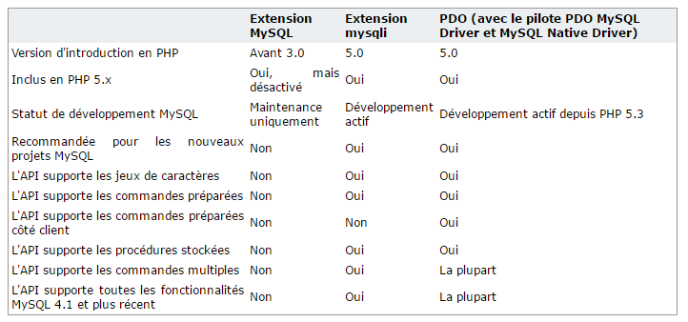
PHP Accès à la BD
Tableau comparatif
Src : http://www.php.net/manual/fr/mysqli.overview.php
règle
CSS
Tableau comparatif
Nous nous focalisons donc sur PDO

Slide 70
PHP Accès à la BD
PDO : PHP Data Objects
Extension fournissant des services d’accès aux bases de données.
Fournie avec plusieurs drivers (MySQL, sqlite, PostgreSQL
Disponible par défaut à partir des serveurs PHP 5.1.0
règle
CSS
PDO

Slide 71
PHP Accès à la BD
Pour se connecter à une base de données on instancie un objet PDO de la façon suivante :
$maDb_connexion = new PDO('mysql:host=localhost;dbName=nomDeLaBase', 'userName', 'motDePasse');
On crée donc une nouvelle instance de PDO qu’on récupère dans la variable $maDb_connexion. Le constructeur nécessite trois paramètres :
le driver utilisé, l'adresse du serveur et le nom de la base noté ainsi driver:hot=serveur; dbName=nomDeLaBase'
le nom d'utilisateur à utiliser pour la connexion au serveur
le mot de passe du dit utilisateur
Ces informations différent un peu selon le pilote.
règle
CSS
Connexion à une BD

Slide 72
PHP Accès à la BD
Afin de gérer les erreurs liées à la Connexion à la BD, il faut capturer les erreurs de type PDOException.
try {
$db_connexion = new PDO('mysql:host=localhost;dbname=user1', 'user1', 'motdepass');
}
catch (PDOException $e)
{
print "Erreur : " . $e->getMessage();
die();
}
règle
CSS
Connexion à une BD

Slide 73
PHP Accès à la BD
Pattern Design singleton
But : Singleton garantit qu’une classe n’a qu’une seule instance et fournit un point d’accès global à cette instance.
Principe
Empêcher les développeur d’utiliser le ou les constructeurs de la classe : déclarer privé tous les constructeurs de la classe.
Problème : la classe n’est plus instanciable que par elle-même.
Solution : Construire un pseudo constructeur à travers une méthode static. Par convention il sera appelé getInstance.
On crée un attribut statique stockant l’unique instance de la classe.
Dans getInstance on teste si cet attribut est nul
Si null on instancie un objet et on le retourne
Sinon on retourne l’instance existante
règle
CSS
Connexion à une BD : Pattern Design singleton

Slide 74
PHP Accès à la BD
<?php class ConnexionBD { private static $_dbname = "bdphp5"; private static $_user = "root"; private static $_pwd = ""; private static $_host = "localhost"; private static $_bdd = null; private function __construct() { try { self::$_bdd = new PDO("mysql:host=" . self::$_host . ";dbname=" .self::$_dbname . ";charset=utf8", self::$_user, self::$_pwd, array(PDO::MYSQL_ATTR_INIT_COMMAND => 'SET NAMES UTF8')); } catch (PDOException $e) { die('Erreur : ' . $e->getMessage()); } }
public static function getInstance() { if (!self::$_bdd){ new ConnexionBD(); return (self::$_bdd); }return (self::$_bdd); } }
règle
CSS
Connexion à une BD : Pattern Design singleton

Slide 75
PHP Accès à la BD
Afin d’afficher les détails des erreurs liées à la BD, il faut activer le suivi de ces erreurs lors de la connexion à la BD.
Exemple :
try {
$db_connexion = new PDO('mysql:host=localhost;dbname=user1', 'user1', 'motdepass', array(PDO::ATTR_ERRMODE => PDO::ERRMODE_EXCEPTION)
);
}
catch (PDOException $e)
{
print "Erreur : " . $e->getMessage();
die();
}
règle
CSS
Connexion à une BD : afficher les erreurs

Slide 76
PHP Interroger une BD
Afin d’interroger une BD via PDO, nous utilisons la méthode query qui prend en paramètre la requête à exécuter.
Exemple :
$req=« select * From maTable »;
$reponse = $_bdd->query($req);
La variable $reponse contiendra un objet contenant la réponse de MySQL qui n’est pas directement exploitable.
Pour exploiter ces données nous utilisons la méthode fetch qui retourne une ligne ou fetchAll qui retourne un tableau contenant toutes les lignes du jeu d'enregistrements
L’un des paramètres des méthodes fetch et fetchAll est l’attribut fetch_style qui permet de spécifier le type de la valeur de retour de fetch et fetchAll
règle
CSS
Requête simple

Slide 77
PHP Interroger une BD
Contrôle comment la prochaine ligne sera retournée à l'appelant. Cette valeur doit être une des constantes PDO::FETCH_*.
PDO::FETCH_BOTH (défaut): retourne un tableau indexé par les noms de colonnes et aussi par les numéros de colonnes, commençant à l'index 0, comme retournés dans le jeu de résultats
PDO::FETCH_ASSOC : retourne un tableau indexé par le nom de la colonne comme retourné dans le jeu de résultats
PDO::FETCH_NUM : retourne un tableau indexé par le numéro de la colonne comme elle est retourné dans votre jeu de résultat, commençant à 0
PDO::FETCH_OBJ : retourne un objet anonyme avec les noms de propriétés qui correspondent aux noms des colonnes retournés dans le jeu de résultats
…
règle
CSS
Fetch style

Slide 78
PHP Interroger une BD
Exemple de parcours en utilisant des objets :
$games = $rep->fetchAll(PDO::FETCH_OBJ); foreach($games as $game) : echo $game->nom." - ".$game->commentaires."<br>"; endforeach; $rep->closeCursor();
règle
CSS
Fetch style

Slide 79
PHP Interroger une BD
Afin de paramétrer une requête nous pouvons utiliser deux méthodes:
Paramétrage manuelle en concaténons les paramètres dans la requête. ENORME FAILLE DE SECURITE SQL INJECTION
les requêtes préparées
Deux types de requêtes préparées :
En utilisant les marqueurs « ? »
En utilisant les marqueurs nominatifs
règle
CSS
Requête paramétrable

Slide 80
PHP Accès à la BD
Pour simplifier les choses une requête préparé est une requête dont les paramètres sont insérés dans la fonction lors de l’exécution.
Elle est effectuée en 2 étapes :
Préparer la requête à l’aide de la méthode prepare
Transmettre les paramètres dans un tableau et exécuter la requête préparée à l’aide de la méthode execute
Les paramètres sont indiqués dans l’ordre d’apparition dans la requête préparée
Le contenu des variables est automatiquement sécurisé pour prévenir les risques d'injection SQL.
Exemple :
$req = $bdd->prepare('SELECT * FROM personne WHERE nom = ? AND age <= ? ORDER BY cin');
$req->execute(array($nom, $age));
règle
CSS
Requête préparée

Slide 81
PHP Accès à la BD
Pour simplifier les choses une requête préparé est une requête dont les paramètres sont insérés dans la fonction lors de l’exécution.
Elle est effectuée en 2 étapes :
Préparer la requête à l’aide de la méthode prepare
Transmettre les paramètres dans un tableau et exécuter la requête préparée à l’aide de la méthode execute
Les paramètres sont indiqués dans l’ordre d’apparition dans la requête préparée
Le contenu des variables est automatiquement sécurisé pour prévenir les risques d'injection SQL.
Exemple :
$req = $bdd->prepare('SELECT * FROM personne WHERE nom = ? AND age <= ? ORDER BY cin');
$nom=« test »;$age=« 10 »;
$req->execute(array($nom, $age));
règle
CSS
Requête préparée

Slide 82
PHP Accès à la BD
Requête paramétrable avec des marqueurs nominatifs
Afin de rendre la requête préparée plus lisible, ion peut remplacer les ? Par des marqueurs nommés
Un marqueur nommé est un nom précédé par « : »
Exemple :
$req = $bdd->prepare('SELECT * FROM personne WHERE nom = :nom AND age <= :age ORDER BY cin');
$req->execute(array(‘nom’=>$nom, age=>$age));
L’ordre des paramètres n’a plus d’importance vu que nous utilisons des tableaux associatifs.
règle
CSS
Requête paramétrable

Slide 83
PHP Accès à la BD
On peut aussi utiliser la méthode bindValue qui prend en paramètres : 1 - rang de l’attribut si on n’utilise pas d’attribut nominatif sinon son nom
2 - Le contenu
3 – Le type (PARAM_STR, PARAM_BOOL, PARAM_INT)
PDO::PARAM_BOOL Représente le type de données booléen.
PDO::PARAM_NULL Représente le type de données NULL SQL.
PDO::PARAM_INT Représente le type de données INTEGER SQL.
PDO::PARAM_STR Représente les types de données CHAR, VARCHAR ou les autres types de données sous forme de chaîne de caractères SQL.
Exemple :
$req = $bdd->prepare('SELECT * FROM personne WHERE nom = ? AND age <= ? ORDER BY cin');
$req->bindValue(1,"Aymen",PDO::PARAM_STR);
$req->bindValue(2,20,PDO::PARAM_INT);
$req->execute();
règle
CSS
Requête paramétrable

Slide 84
PHP Accès à la BD
Afin de récupérer le nombre d’enregistrement retourné par la requête on utilise la méthode rowCount.
Exemple :
$req="select * maTable"; $rep = $bdd->query($req); echo "le nombre d'enregistrements est :".$rep->rowCount();
Afin de récupérer l’id du dernier enregistrement, on utilise la méthode lastInsertedId.
Remarque : Ca ne marche qu’après un INSERT.
Exemple :
echo "le dernier id est :".$bdd->lastInsertId()."<br>";
règle
CSS
Requête paramétrable

Slide 85
PHP Accès à la BD
Afin d’ajouter, modifier et supprimer un enregistrement dans la Base de données PDO nous offre la méthode exec.
Cette méthode prend en paramètre la requête à exécuter.
On peut utiliser la méthode prépare afin de préparer la requête à exécuter.
$req= $bdd->prepare(« La requête à préparer »)
Une fois la requête préparée, on utilise la méthode execute en lui passant un tableau associatif contenant la liste des paramètres.
règle
CSS
Ajout d’enregistrement BD
$req= $bdd->prepare("insert into matable (`champ1`, `champ2`, `champn`) VALUES (:val1,:val2,:valn)"); $req->execute(array( 'val1'=>'val1', 'val2'=>'val2', 'valn'=>5 ));

Slide 86
PHP Accès à la BD
Même fonctionnement que l’ajout.
Requête update.
règle
CSS
$req= $bdd->prepare(« update matable set champ1=:val1, champ2= :val2, champ3= :champ3 where champ_condition= :cnd"); $req->execute(array( 'val1'=>‘newval1', 'val2'=>‘newval2', 'valn'=>7,
‘cnd'=>’valCnd’, ));
Modification d’enregistrement

Slide 87
PHP Accès à la BD
Même fonctionnement que la suppression
Requête delete.
règle
CSS
$req= $bdd->prepare(« delete from matable where champ_condition= :cnd"); $req->execute(array(
‘cnd'=>’valCnd’, ));
Suppression d’enregistrement

Slide 88
PHP Accès à la BD
Pour pouvoir envoyer des fichiers dans un formulaire il faut ajouter enctype="multipart/form-data" dans la balise form.
Afin de récupérer les propriétés du fichier à uploader, on utilise la variable globale $_FILES au lieu de $_POST ou $_GET. Cette variable offre plusieurs informations sur le fichier dont l’information concernant son emplacement.
Pour copier un fichier dans le serveur on utilise la fonction copy qui prend en paramètre le chemin source suivi de la destination.
règle
CSS
Gestion des fichiers

Slide 89
Quelques nouveautés de PHP7
Le passage de PHP5 à PHP7 est plus concentré sur le noyau de PHP et ces performances.
Une augmentation de performance est annoncé entre 20 et 70%
règle
CSS
PHP7

Slide 90
Quelques nouveautés de PHP7
Dans PHP 5 on pouvant forcer le type uniquement pour les interfaces, classes et tableau.
La nouvelle version de PHP généralise ca pour les types scalaires.
Exemple :
public function getPersonnesParAge(Personne $p, int $age)
règle
CSS
Forçage du type des paramètres d’une fonction

Slide 91
Quelques nouveautés de PHP7
Récupérer un tableau d’arguments avec une nouvelle méthodes et en forçant le type avec la syntaxe suivante : type …$maVar.
Exemple
règle
CSS
function prodOfInteger(int ...$ints) { $prod=1; foreach ($ints as $integer){ $prod*=$integer; }
return $prod;
}
Récupérer les paramètres d’une fonction
var_dump(prodOfInteger('a', '11', 1.35));
//Fatal error: Uncaught TypeError: Argument 1 passed to prodOfInteger() must be of the type integer, string given
var_dump(prodOfInteger(2, '11', 1.35));
//int(22)

Slide 92
Quelques nouveautés de PHP7
PHP 7 permet de préciser le type de retour d’une fonction
règle
CSS
function prodOfInteger(int ...$ints):int { $prod=1; foreach ($ints as $integer){ $prod*=$integer; }
return $prod;
}
Type de retour d’une fonction

Slide 93
Quelques nouveautés de PHP7
PHP 7 a ajouté ?? Pour créer un raccourci à l’utilisation de l’opérateur ternaire combiné à isset.
Exemple
règle
CSS
Nouvel operateur pour la gestion avec isset
//Ancienne version
$personne = isset($_POST[‘personne']) ? $_POST[‘personne'] : null;
//Nouvelle version
$personne = $_POST[‘personne'] ?? null;
//Encore plus fort
$personne = $_POST[‘personne'] ?? $_GET[‘personne'] ?? null;

Slide 94
Quelques nouveautés de PHP7
PHP 7 a ajouté l’opérateur <=> afin de faciliter la comparaison entre deux expression. Il retourne 0 en cas d’égalité -1 si le premier est inférieur et 1 sinon.
Exemple
règle
CSS
L’opérateur spaceship <=>
$a = 5;
$b = 7;
echo $a<=>$b; // affichera -1

Slide 95
Quelques nouveautés de PHP7
PHP 7 supporte aussi les classes anonymes avec la syntaxe new class. Ceci est utilisé pour ne pas créer des classes dont la fréquence d’utilisation est très faible.
<?php interface Logger { public function log(string $msg); } class Application { private $logger; public function getLogger(): Logger { return $this->logger; } public function setLogger(Logger $logger) { $this->logger = $logger; } } $app = new Application; $app->setLogger(new class implements Logger { public function log(string $msg) { echo $msg; } }); var_dump($app->getLogger()); ?>
règle
CSS
Les classes anonymes
http://php.net/manual/fr/migration70.new-features.php

